Slide 1
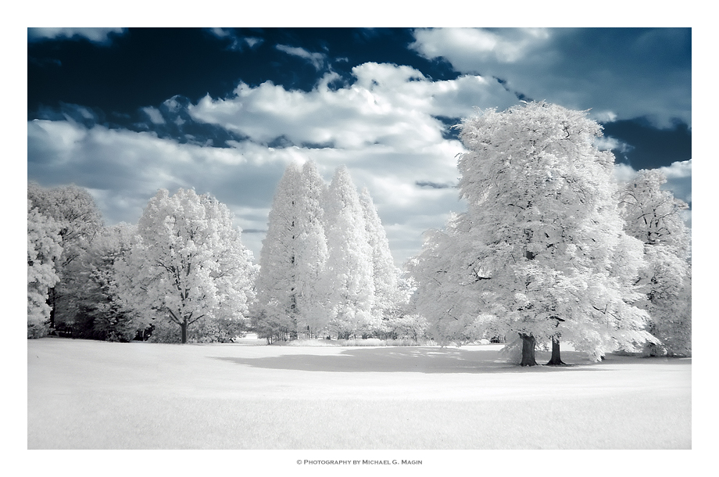
Презентация к НОД по развитию речи в 1 младшей группе «Прогулка в зимний лес».
МКДОУ д/с №2 г. Пласт
Воспитатель: Сохова Л.З.

Slide 2
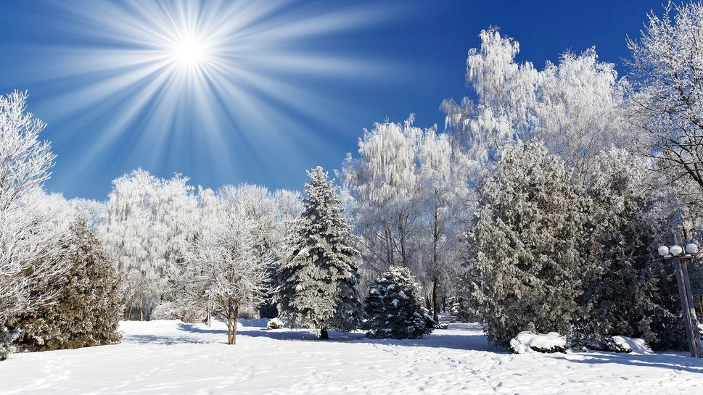
Посмотрите, как красиво в зимнем лесу. На земле, на деревьях лежит … (снег). Снег какой? (белый, холодный).

Slide 3
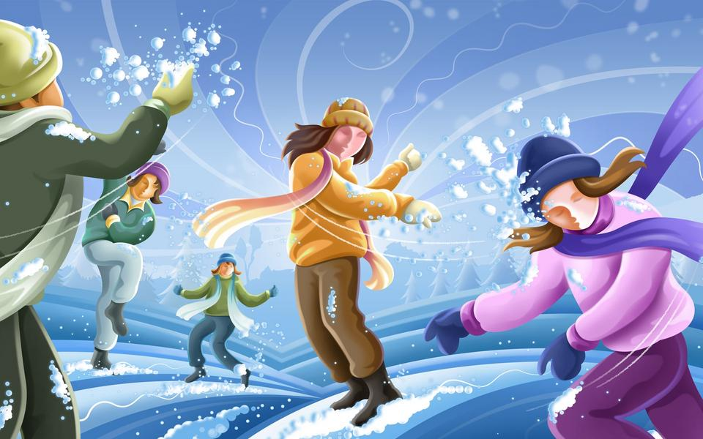
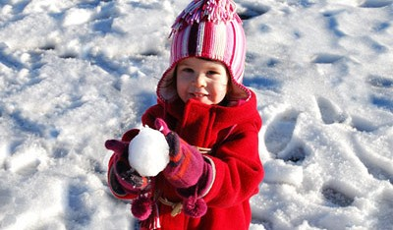
Из снега можно лепить. Что можно слепить? (снеговика, снежки).

Slide 4
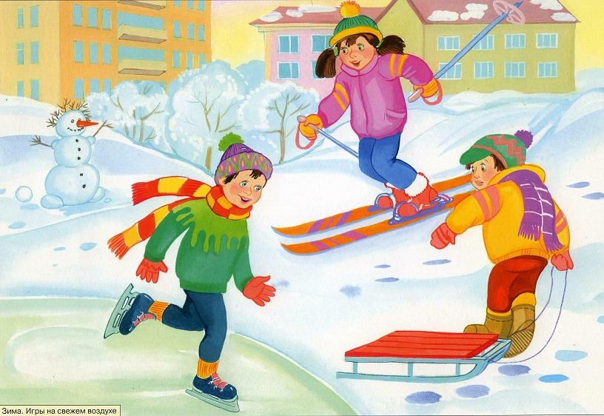
По снегу можно кататься на …(санках. лыжах).

Slide 5
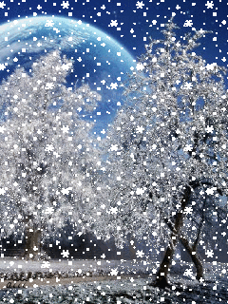
- Смотрите, снова пошел снег. Ой, на мою ладонь снежинка села, большая, красивая (воображаемая ситуация). И на ваши ладошки опустились снежинки. Видите их. Давайте сдуем снежинки с ладошек. Дуйте легко, долго.

Slide 6
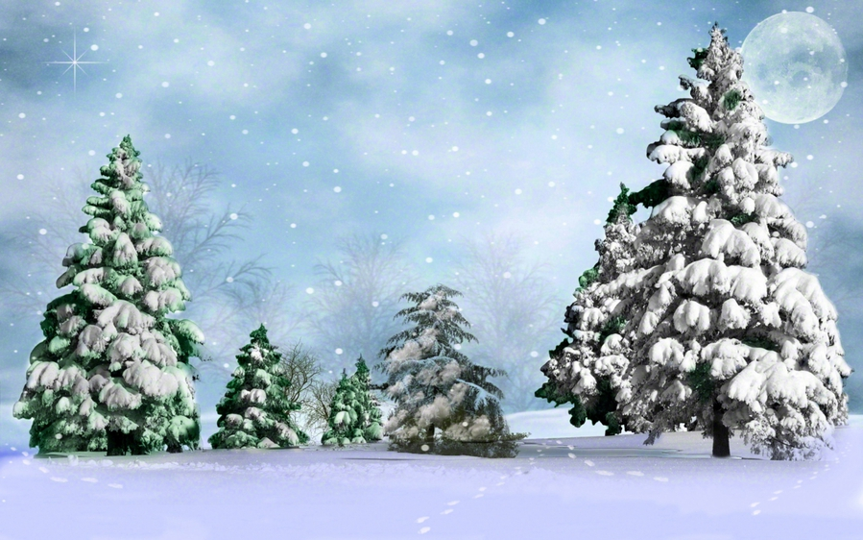
Посмотрите какие елочки в лесу разные: есть высокие, есть поменьше, а есть совсем маленькие. Давайте мы с вами покажем какие елочки бывают.

Slide 7
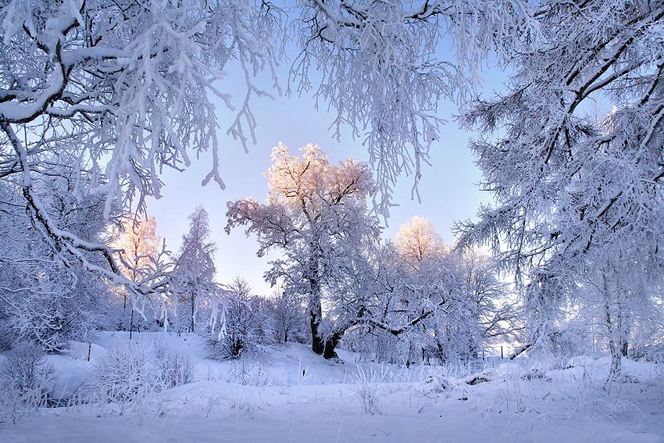
Вот как хорошо зимой в лесу.

